Slide 1
Datengrundlage (SurvNet und DIM)
Übermittelte hospitalisierte COVID-19-Fälle vom 01.05. bis 31.08.2021:
26.055
Davon 18.742 symptomatisch (fehlend: 2.212)
Davon 15.715 mit ausreichenden Impfangaben
Davon 986 vollständig geimpft
und 14.729 ungeimpft
Übermittelte komplettierte Impfserien mit >14 d Abstand zur letzten Impfdosis (DIM):
5.303.672 (KW 17) bis 46.819.932 (KW34)
Ungeimpfte Personen (Bevölkerung – begonnene Impfserie DIM):
60.640.670 (KW 17) bis 29.293.375 (KW 34)

Slide 2
42,4
32,8
3,8
2,2

Slide 3
Limitationen
Jegliche Hospitalisierung unabhängig von der Ursache
Anteil fehlende Impfangaben z. T. sehr hoch (16%, abnehmend)
Hospitalisierung/Impfstatus wird für die letzten Meldewochen häufig noch nachgemeldet

Slide 4
Diskussion/Fragen
Berichten?
Veranschaulicht Impfwirksamkeit (Verhinderung von schweren Fällen)
Einheitliches Vorgehen von den Ländern gewünscht
Inzidenzen berichten statt Hospitalisierungen?
FG33: nicht wünschenswert, weil Bias zu Ungunsten der Ungeimpften
Symptomatische Fälle berichten?
entspr. der Definition der Impfdurchbrüche
Rhythmus des Berichts: 1 x monatl.?
Berichtsformat: Sonderbericht zum Lagebericht?
Geplant: 12- bis 17-Jährige hinzufügen, sobald mehr Kinder geimpft sind
Notes:
Sorge bei zunehmender Zahl von Impfdurchbrüchen (erwartet vor dem Hintergrund einer steigenden Impfquote und steigendem Infektionsdruck)
Veröffentlichung von Geimpften- und Ungeimpften-Inzidenzen häufen sich
Hohe Wirksamkeit der Impfung insbesondere gegenüber schwerer Erkrankung

Slide 5
Danke.

Slide 6
 | alle
Woche | Vollständig geimpfte | Ungeimpfte
17 | 1,89 | 11,44
18 | 12,19 | 54,81
19 | 11,63 | 43,57
20 | 6,25 | 31,31
21 | 3,76 | 20,06
22 | 2,28 | 13,63
23 | 0,91 | 9,99
24 | 0,67 | 6,59
25 | 0,40 | 4,68
26 | 0,66 | 4,53
27 | 0,78 | 5,65
28 | 1,06 | 6,44
29 | 1,23 | 9,95
30 | 1,82 | 13,63
31 | 2,15 | 15,85
32 | 3,26 | 27,07
33 | 3,95 | 31,16
34 | 2,50 | 23,15

Slide 7
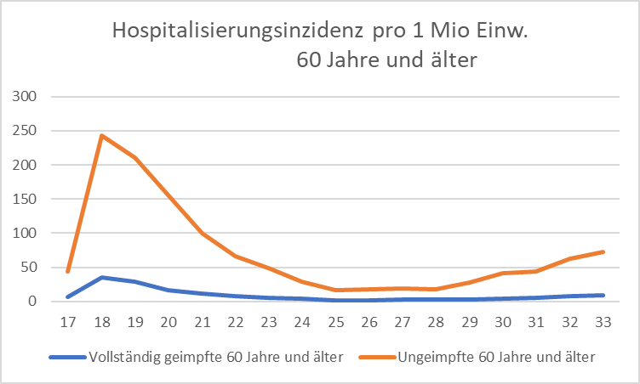
Hospitalisierungen, 60+ nach Symptomatik

Slide 8
